Slide 1
Sensor
概述
第1章
刘守兵
17538701371
liushoubing@haue.edu.cn

Slide 2
第1章 概述
传感器概述
1.1
智能传感器技术
1.2
9.1
智能传感器的主要功能与特点
1.3
9.1
智能传感器的实现
1.4

Slide 3
1.1 传感器概述
1
1.1.1 传感器的定义
2
1.1.2 传感器的组成与分类
3
1.1.3 传感器技术的发展现状与趋势

Slide 4
1.1.1 传感器的定义
传感器是一种能够感受指定的被测量，并按照一定的规律转换成可用输出信号的器件或装置；
传感器的输出有三层含义：
传感器对规定的被测量有“反应”；
传感器的输出与被测量之间建立了有规律的一一对应关系；
传感器是一个器件或装置。
传感器又称为检测器、转换器等，这些都是在不同的技术领域中使用的术语；
通常，传感器由敏感元件和转换元件组成：
敏感元件是指传感器中能直接感受或响应被测量的部分；
转换元件是指传感器中能将敏感元件的输出转换为适合处理与输出的电参量或电信号的部分。
传感器能够以多种不同的形式输出信号。

Slide 5
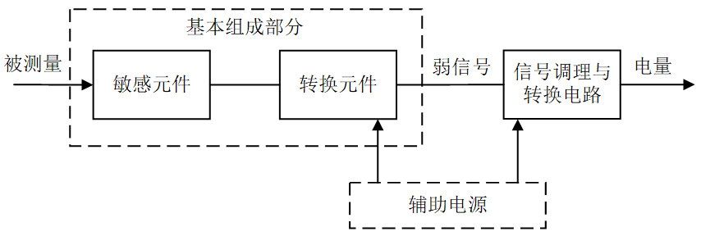
1.1.2 传感器的组成与分类
1
传感器的组成
传感器一般由敏感元件、转换元件、信号调理与转换电路和辅助电源组成；

Slide 6
1.1.2 传感器的组成与分类
1
传感器的组成
敏感元件是指传感器中能直接感受或响应被测量的部分；
热敏电阻器、压敏电阻器、光敏电阻器、力敏元件、气敏元件和湿敏元件等；
新型传感器，比如差动变压器式位移传感器，敏感元件和传感器完全融为一体。
转换元件是指传感器中能将敏感元件感受或响应的被测量转换成适于传输或测量的电信号的部分；
直接感受被测量（一般为非电量），输出与被测量有确定关系的电量，如热电偶和热敏电阻；
不直接感受被测量，而只感受与被测量有确定关系的其他非电量，差动变压器式压力传感器。（大部分）

Slide 7
1.1.2 传感器的组成与分类
1
传感器的组成
信号调理与转换电路的作用是把来自传感器的信号进行转换和放大，使其更适合于作进一步处理和传输；
将各种电信号转换为电压、电流或频率等便于测量的电信号，并对其进行信号处理，比如滤波、调制和解调、衰减、运算和数字化处理；
常见的有放大器、电桥、振荡器、电荷放大器和滤波器等。
辅助电源提供工作能量。

Slide 8
1.1.2 传感器的组成与分类
2
传感器的分类
按工作原理（物理原理）分类：电阻应变式传感器、电感式传感器等；
被测量类型（用途）分类：温度传感器、湿度传感器、压力传感器等；
按传感器的能源（是否需要外接电源）分类：
有源传感器：基于能量转换的传感器，在被测量作用于传感器时，将直接产生电信号，无需外接电源，如基于压电效应或热电效应制作的传感器；
无源传感器：能量控制型传感器。被测量作用于传感器时，只有电参量的变化，而没有能量交换。要输出对应的电信号，需外接电源和信号调理电路。

Slide 9
1.1.3 传感器的分类
按工作原理（物理原理）分类：电阻应变式传感器、电感式传感器、电容式传感器等；
被测量类型（用途）分类：温度传感器、湿度传感器、压力传感器等；
按传感器的能源（是否需要外接电源）分类：
有源传感器：基于能量转换的传感器，在被测量作用于传感器时，将直接产生电信号，无需外接电源，如基于压电效应或热电效应制作的传感器；
无源传感器：能量控制型传感器。当被测量作用于传感器时，只会发生电参量的变化，而不会有能量交换。为了输出对应的电信号，需要外接电源和相应的信号调理电路。

Slide 10
1.1.3 传感器技术的发展现状与趋势
1
传感器发展现状
传感器在现代自动化系统中扮演着不可或缺的角色，其发展对整个行业的进步起着至关重要的作用；
新技术在传感器领域得到了广泛的应用；
传感器的功能正在日益完善；
传感器的创新性更加突出；
新型传感器的商品化和产业化前景非常广阔。

Slide 11
1.1.3 传感器技术的发展现状与趋势
2
传感器发展趋势
开发新材料、研究新型传感器；
集成化、多功能化；
多传感器的融合；
学科的交叉融合，实现无线网络化；
向微功耗及无源化发展；
网络化和物联网。

Slide 12
1.2 智能传感器技术
1
1.2.1 智能传感器概念
2
1.2.2 智能传感器的结构
3
1.2.3 智能传感器的作用

Slide 13
1.2.1 智能传感器概念
智能传感器系统是一门现代综合技术，也是一项迅速发展的高新技术，目前尚未有统一明确的定义；
早期，人们简单、机械地强调在工艺上将传感器与微处理器两者紧密结合，认为：
“传感器的敏感元件及其信号调理电路与微处理器集成在一块芯片上就是智能传感器”
智能传感器 – Intelligent Sensor/Smart Sensor；
国内众多学者广泛认可：
“传感器与微处理器赋予智能的结合，兼具信息检测与信息处理功能的传感器就是智能传感器（系统）”
模糊传感器

Slide 14
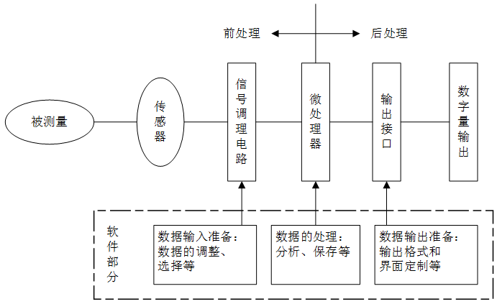
1.2.2 智能传感器的结构
智能传感器主要由传感器、微处理器（或微计算机）及相关电路组成；
传感器：将被测量转化成电信号；
信号调理电路：接收传感器的电信号，进行滤波、放大和模／数转换等；
微处理器：接收调理后的信号，进行计算、存储、数据分析和处理；
反馈回路：由微处理器控制，对传感器与信号调理电路进行调节，实现测量过程的调节和控制；
输出接口：接收微处理器处理后的结果，经过接口电路处理后，按定制的输出格式和界面输出数字化测量结果。

Slide 15
1.2.3 智能传感器的作用
提高测量精度；
求平均值削弱随机误差、系统误差补偿、温度补偿、非线性校正、自校准
增加功能；
记忆功能获取被测量的最大值和最小值智能、计算功能进行数据处理、软件的办法完成硬件功能等
提高自动化程度；
误差自动补偿、检测程序自动化操作、越限自动报警、故障自动诊断、量程自动变换、自动巡回检测
高信噪比与高分辨力。
去除输入数据中的噪声、消除交叉灵敏度、

Slide 16
1.3 智能传感器的主要功能与特点
1
1.3.1 智能传感器的主要功能
2
1.3.2 智能传感器的特点

Slide 17
1.3.1 智能传感器的主要功能
在自我完善能力方面:
具有改善静态性能，提高静态测量精度的自校正、自校零、自校准功能；
具有提高系统响应速度，改善动态特性的智能化频率自补偿功能；
具有抑制交叉敏感，提高系统稳定性的多信息融合功能。
在自我管理与自适应能力方面:
具有自检验、自诊断、自寻故障、自恢复功能；
具有判断、决策、自动量程切换与控制功能。
在自我辨识与运算处理能力方面:
具有从噪声中辨识微弱信号与消噪的功能；
具有多维空间的图像辨识与模式识别功能；
具有数据自动采集、存储、记忆与信息处理功能。
在交互信息能力方面，具有双向通信、标准化数字输出以及拟人类语言符号等多种输出功能。

Slide 18
1.3.2 智能传感器的特点
精度高；
自动零点校准、系统标定、系统误差校正、统计处理
高可靠性与高稳定性；
漂移 、故障诊断
高倍噪比与高分辨力；
数字滤波和相关分析等处理、消除交叉灵敏度
强自适应性；
最优低功耗状态和优化传送效率
较高的性能价格比。
微处理器/微计算机相结合，采用廉价的集成电路工艺和芯片以及强大的软件来实现

Slide 19
1.4 智能传感器的实现
1
1.4.1 非集成化实现
2
1.4.2 集成化实现
3
1.4.3 混合实现

Slide 20
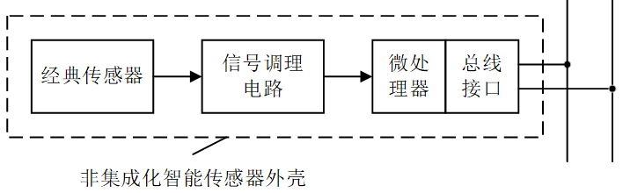
1.4.1 非集成化实现
将上述电路组合为一个整体，经开发配置可进行通讯、控制、自校正、自补偿、自诊断等功能的智能化软件。

Slide 21
1.4.2 集成化实现
采用微机械加工技术和大规模集成电路工艺，利用半导体硅作为敏感元件的制作材料，将信号的调理电路、微处理器单元等集成在一块芯片上实现传感器的方式；
根据集成度的不同，其可以分为初级形式、中级形式和高级形式三种类型：
初级形式：敏感单元＋（智能）信号调理电路；
中级形式： 在初级形式基础上增加微处理器单元，智能化功能由软件实现；
高级形式：敏感单元多维、阵列化，信息处理软件功能更强大。

Slide 22
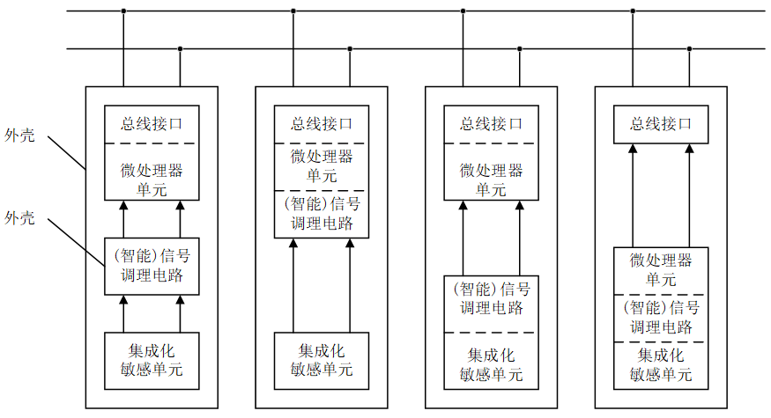
1.4.3 混合实现
将非集成实现和集成化实现两种方式结合起来

Slide 23
Sensor
The End!

